Slide 1
Le pot pourri du HTML / CSS
Positionnement, sass, selecteurs, seo, accessibilité

Slide 2
Le Positionnement

Slide 3
Le positionnement en CSS
On parle ici de comment positionner les éléments d’une page web.
Il existe 4 types de positionnements:
Absolute
Fixed
Relative
Static

Slide 4
Position Static
Il s’agit de la position initiale de tout élément.
L’element suit l’ordre normal du flux de la page

Slide 5
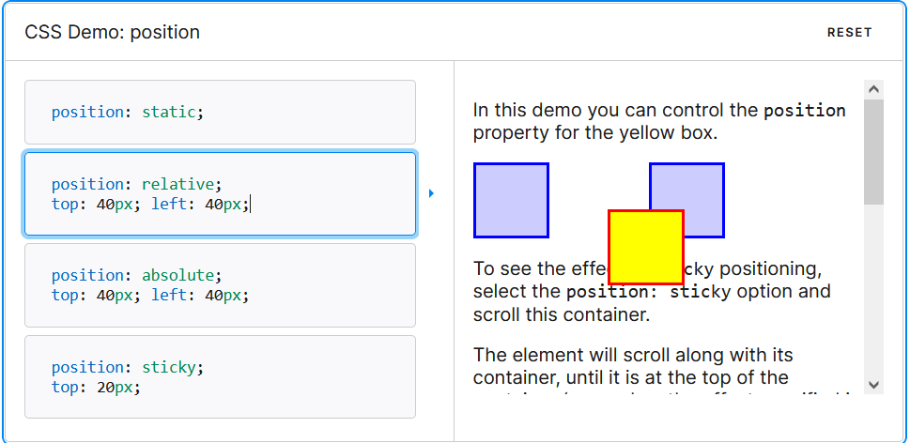
Position Relative
L’element conserve sa place dans le flux, mais il peut être positionné à n’importe quel endroit sur la page.
On utilise alors les termes TOP, BOTTOM, RIGHT, LEFT pour positionner un element. Par exemple TOP 10px pour positionner un element à 10px du top.

Slide 6
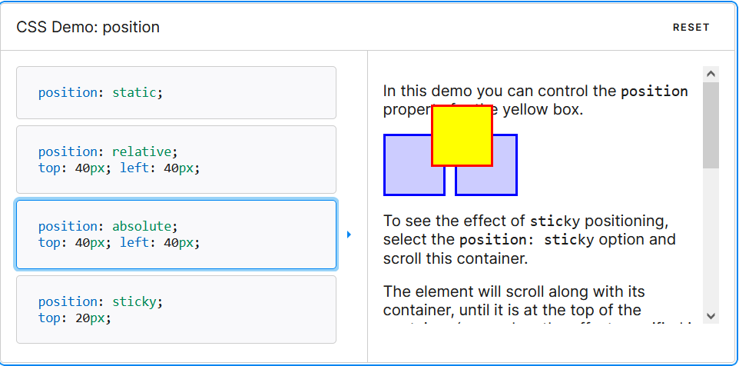
Position Absolute
L’élément libére son emplacement de base
On utilise alors les termes TOP, BOTTOM, RIGHT, LEFT pour positionner un element.
ATTENTION. L’element se positionnera par rapport à son premier parent positionné. (à défaut rapport au document lui-même)
Un parent positionné est un parent avec une valeur different de la valeur static

Slide 7
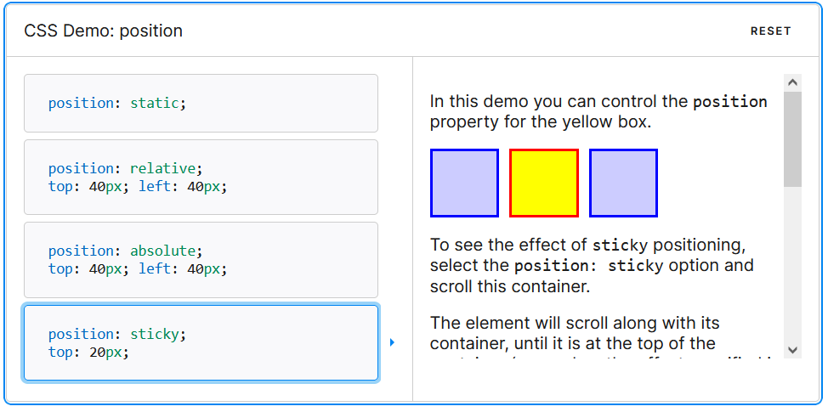
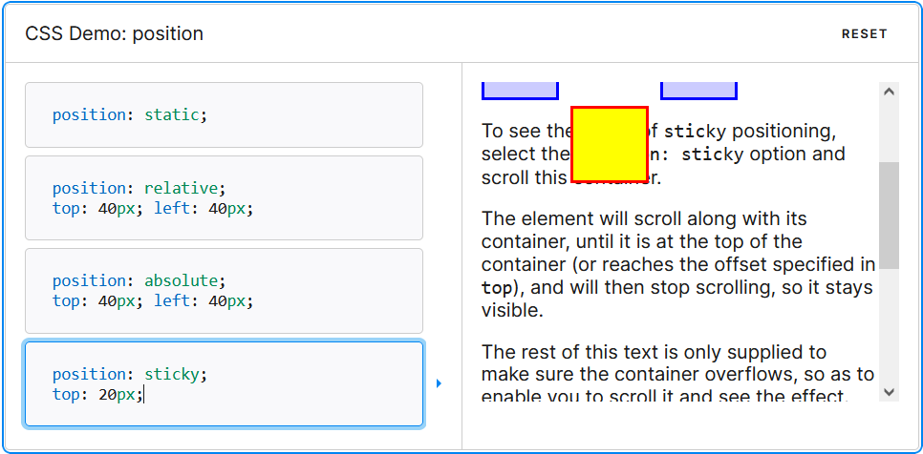
Position Sticky
On souhaite que l’element reste collé à l ’écran lors du scroll. Si par exemple au milieu de la page, je positionne un element en sticky avec pour info Top 20px. Au défilement, lorsque j’arriverais sur cette position, alors il suivra le scroll. Utilise pour les navbar, ou les pop up de cookies par exemple

Slide 8
Les Selecteurs CSS

Slide 9
Les selecteurs de type
Ils ciblent tous les éléments correspondants à un type spécifique. Par exemple, si j’écris
p { color: red;
} Alors tous les paragraphes auront le texte de couleur rouge.

Slide 10
Les selecteurs de classes et d’identifiants
Vous les connaissez déjà, vous les utilisez déjà. .classe #id

Slide 11
Les selecteurs de descendants
Par exemple si j’apelle
div p{
color: red;
}
Alors, tous les p qui sont descendant d’une div auront le texte rouge

Slide 12
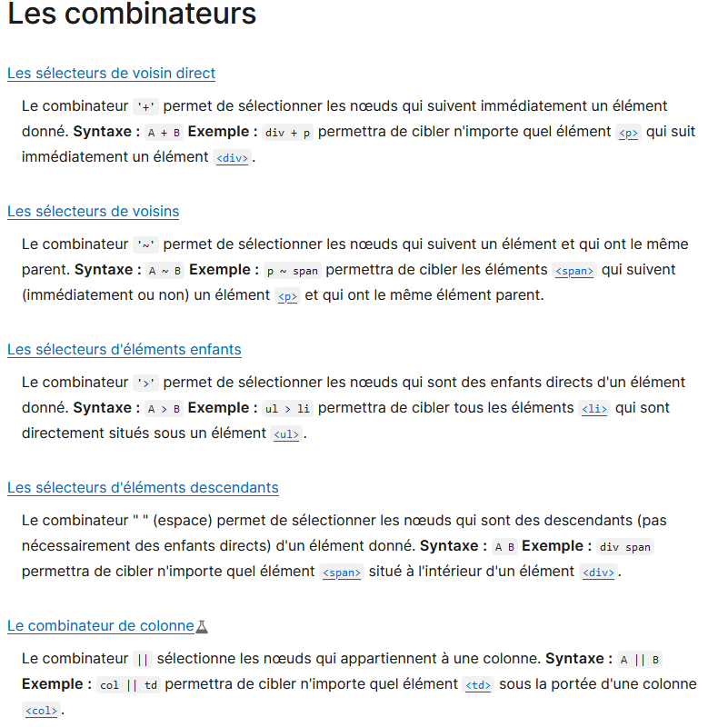
D’autres selecteurs
https://developer.mozilla.org/fr/docs/Web/CSS/CSS_Selectors

Slide 13
Les Media Queries

Slide 14
Les Media Queries
C’est un outil CSS qui permet d’adapter son style CSS en fonction du type d’appareil ou d’affichage .
Elles peuvent cibler différents media, comme les écrans, les imprimantes, les smartphones etc.
On utilise des Breakpoints afin de savoir de quand à quand on utilise certaines règles
On peut inclure nos média queries dans notre fichier CSS, ou créer un ficher spécifique pour les gérer.

Slide 15
Les Media Queries
Dans le cadre d’un approche mobile first, on commencera par le plus petit pour aller vers le plus grand. On agira donc ainsi
Cela signifie que pour un ecran de 0 à 600px, le bg du body sera vert
Cela signifie que d’une largeur de 601px à 900px, le bg du body sera bleu etc
Dans le cadre d’une approche classique, on part du plus grand vers le plus petit
@media (min-width: 600px) {
body { background: green; }
}
@media (min-width: 900px) {
body { background: blue; }
}
@media (max-width: 900px) {
body { background: blue; }
}
Pour un ecran de 900px ou moins, alors bg bleu, pour un ecran de 600px ou moins, bg vert
@media (max-width: 600px) {
body { background: green; }
}

Slide 16
Le referencement

Slide 17
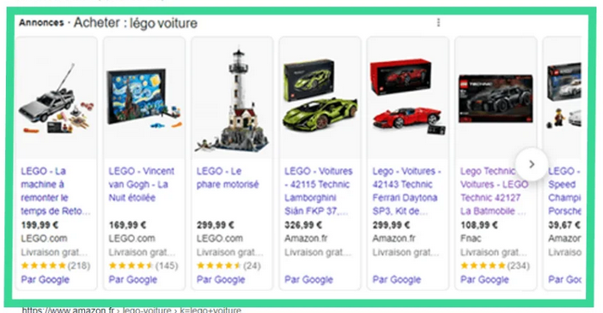
LE SEA => Referencement payant
On achète des mots clés sur les moteurs de recherches afin d’apparaitre le plus haut possible dans les résultats des moteurs de recherche. Peu de travail, mais coute très cher en fonction du mot

Slide 18
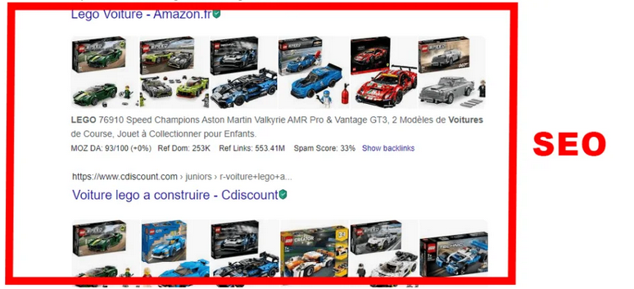
Le SEO => Referencement Naturel / Organique
Il s’agit de l’ensemble des techniques et des pratiques visant à améliorer la visibilité et le classement d’un site web dans les résultats de rechercher des moteurs de navigation

Slide 19
Les bonnes pratiques SEO
Optimisation de contenu: Utilisation de mots clé pertinents, contenu de qualité, gestion des balises ( titre principalement), publication réguliere de contenu
Optimisation technique: Optimisation de la vitesse de chargement du site. Gestions des 404. Créations de sitemap.xml, on aide les robots des navigateurs à bien comprendre notre site
Les backlink: Il s’agit de créer des liens de qualité vers le site, avec notamment le plus simple l ’utilisation de lien internes, mais surtout l’utilisation de lien externes ( Le lien de votre site apparait de manière naturelle sur un site partenaire ou exterieur.

Slide 20
L’accessibilité

Slide 21
L’accessibilité Web
Il s’agit de rendre votre site web accessibles à tous les utilisateurs, y compris ceux qui ont des handicaps physiques ou cognitifs
Il existe des normes d’accessibilité pour les contenus Web ( Par exemple le WCAG du W3C)
Il existe de nombreux outils d’accessibilité comme les lecteurs d’écrans, les logiciels de reconnaissance vocale.

Slide 22
Les bonnes pratiques
Utilisation de contraste elevé
Ecriture de texte alternatif pour les images et les vidéos ( Balise alt pour une img)
Avoir un contenu lisible ( choix de police et de couleurs)
Ajout de sous titres pour les vidéos
Utiliser des balises html appropriés pour faciliter la navigation
Tester l’accessibilité via des validateurs comme WCAG par exemple

Slide 23
SASS

Slide 24
SASS
C’est une langage de préprocesseur CSS qui permet de créer des feuilles de styles plus avancée et simple à gérer
Il s’agit d’un outil très utilise pour simplifier le processus de création et de maintenance de CSS
Il existe deux syntaxes et donc deux types de fichiers. Le .sass et le .scss

Slide 25
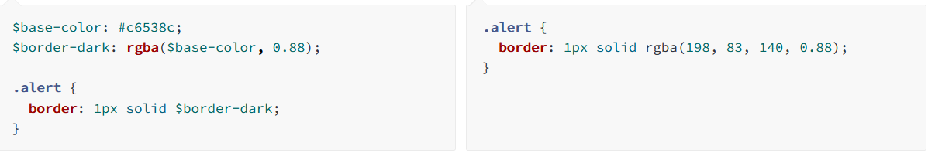
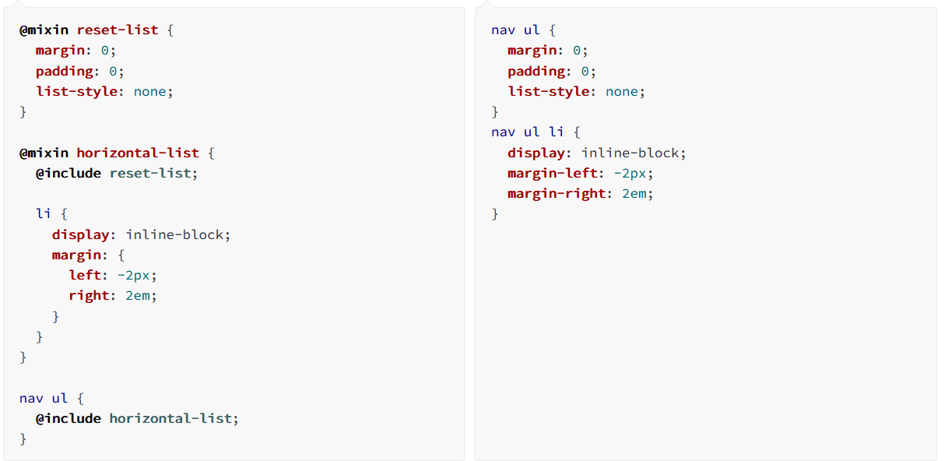
Que fait SASS
Créer des variables afin de par exemple stocker des couleurs, des tailles de polices etc
Utiliser des mixins ( Créer des styles particuliers pour des éléments, que vous allez pouvoir réutiliser par la suite

Slide 26
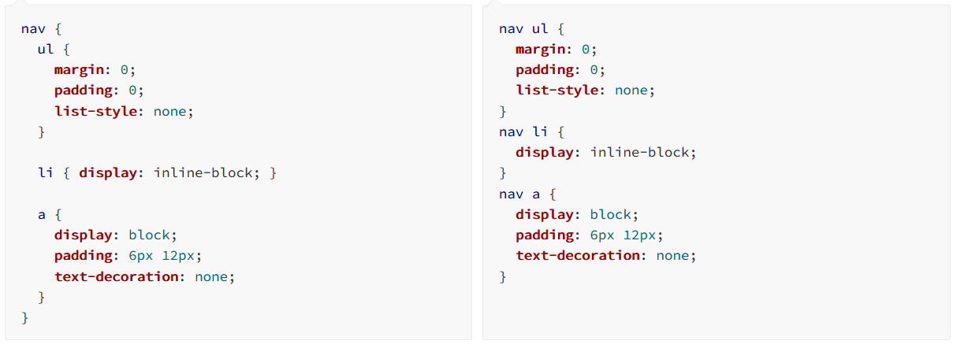
Que fait SASS
Le Nesting (On va pouvoir cibler pour facilement les éléments d’un même parent. Par exemple ici, on va cibler dans la nav, tous les éléments de la nav. Le CSS est ainsi plus lisible et compréhensible, et plus organisé

Slide 27
Que fait SASS
Il existe de nombreuses autres fonctionnalités dans SASS comme les fonctions, les arguments etc. Il s’agit d’un outil très puissant.
https://sass-lang.com/documentation/

